Slide 1
Концепция воспроизводимости вычислений

Slide 2
Кризис воспроизводимости
Большое количество результатов научных экспериментов современности не нашли своего подтверждения при проведении тех же манипуляций другими группами учёных.
Давайте разберемся почему это плохо и как этого избегать

Slide 3
Что такое воспроизводимость?
Воспроизводимость исследования означает, что независимо от внешних факторов мы получим близкие результаты исследования
Для DS это значит, что наше исследование как минимум должно уметь запускаться не только у нас на компьютере

Slide 4
Три «уровня» воспроизводимости
Повторяемость измерений(также сходимость результатов измерений, англ. Repeatability) (Same team, same experimental setup): Результат может быть получен с заявленной точностью при нескольких испытаниях в тех же условиях.
Повторяемость исследований (англ. Replicability) (Different team, same experimental setup): Результат может быть получен с заявленной точностью при нескольких испытаниях в тех же условиях, но другой командой.
Воспроизводимость (англ. Reproducibility): (Different team, different experimental setup): Результат может быть получен независимой группой, используя артефакты, которые они разрабатывают полностью независимо.

Slide 5
Можем ли мы доверять исследованиям с использованием МО?
Учёные, полагающиеся на машинное обучение, обнаруживают определённую систематику в данных, даже если алгоритм просто зацикливается на информационном шуме, который в ходе повторного эксперимента, как правило, не повторяется.
Указанная проблема характерна для множества научных дисциплин, поскольку машинное обучение применяется в различных областях исследования, таких как астрономия, геномика, здравоохранение.
В качестве яркого примера можно взять исследования в области геномики, в которых обычно обрабатываются датасеты размером в сотни гигабайт и даже несколько терабайт. Когда учёные используют плохо изученные алгоритмы машинного обучения для кластеризации профилей генома, это зачастую ведёт к получению правдоподобно выглядящих, но невоспроизводимых результатов.
При этом другая группа исследователей, используя те же методы анализа, может получить значительно отличающиеся результаты, таким образом оспаривая и дискредитируя первоначальный эксперимент. Это может происходить по нескольким причинам:
недостаточное понимание алгоритма МО
недостаточное знакомство с исходными данными
неверная интерпретация результатов

Slide 6
Недостаточное понимание алгоритма МО
Недостаточное понимание алгоритма — очень распространённая проблема в машинном обучении. Если вы не знаете, как алгоритм выводит результат, как вы можете быть уверены, что он не «жульничает», выводя несуществующие корреляции между переменными?

Slide 7
Недостаточное знакомство с исходными данными
Плохое понимание исходных данных также является серьезной проблемой, но эта проблема существовала и во время работы с традиционными статистическими методами. Ошибки в сборе данных — такие как ошибки квантования, неточности считывания и использование замещающих переменных — самые распространенные затруднения.

Slide 8
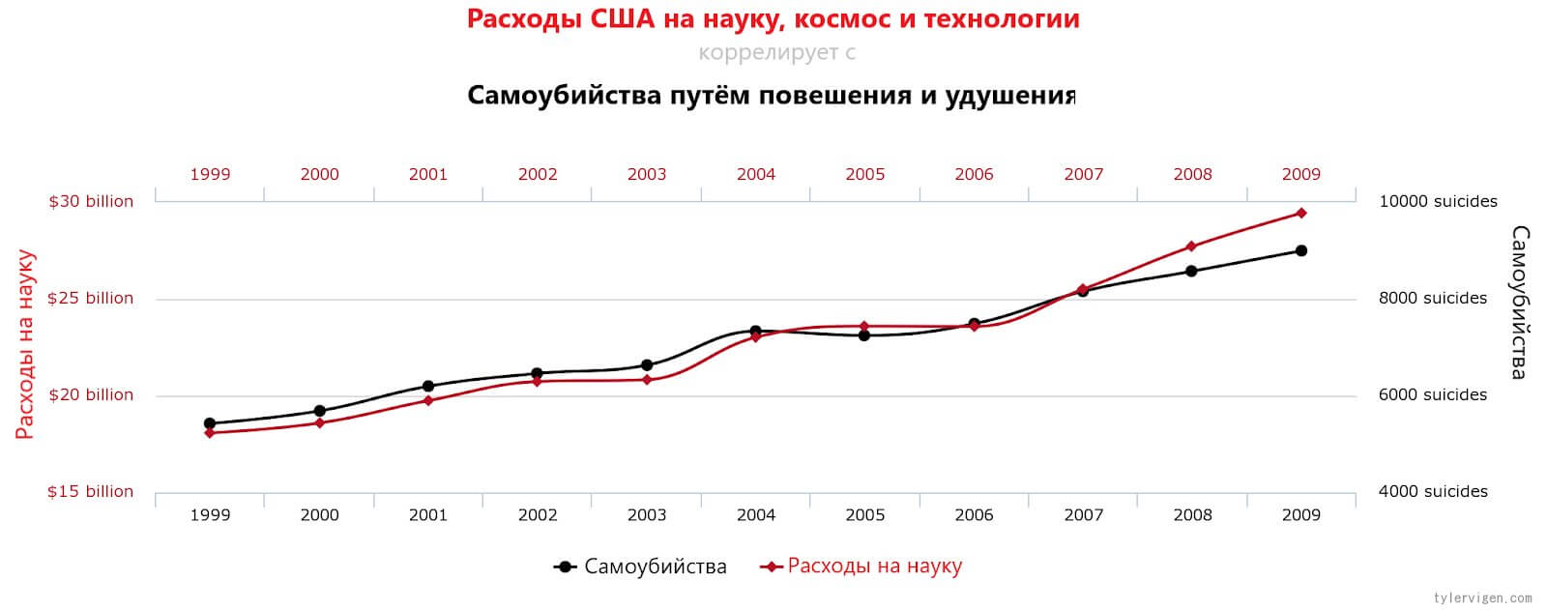
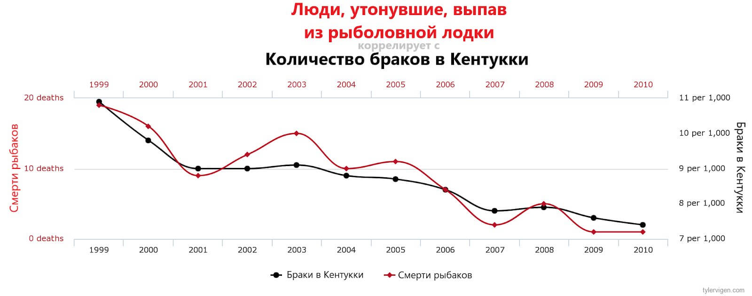
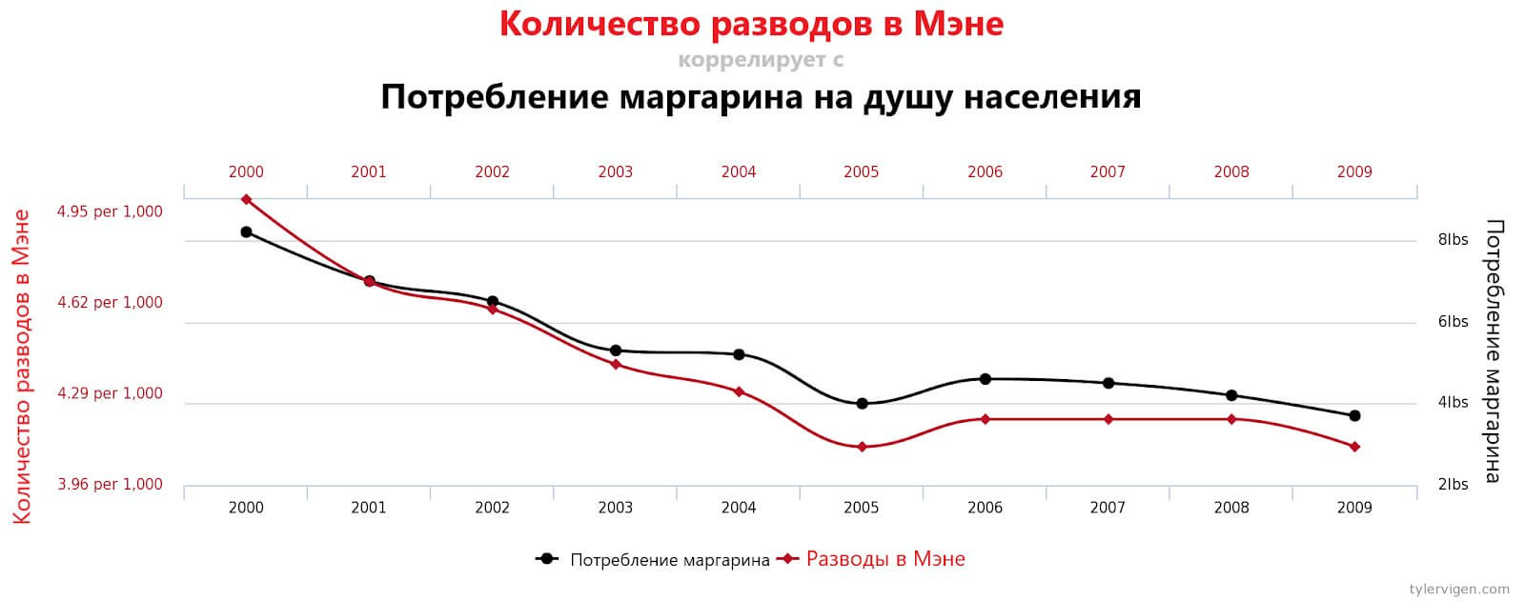
Неверная интерпретация результатов
Модели будут обучаться на этих данных и ненамеренно использовать p-hacking. Это плохо.

Slide 9
Что такое p-hacking?
Суть p-hacking’а состоит в дотошном поиске в наборе данных статистически значимых корреляций и принятии их за научно обоснованные.
Чем больше у вас данных, тем вероятнее найти ложные корреляции двух переменных.
Обычно научный подход последовательно включает формулирование гипотезы, сбор данных и анализ собранных данных для подтверждения обоснованности гипотезы. В процессе же p-hacking’а сначала проводится эксперимент, и по его результатам формируются гипотезы, объясняющие полученные данные.

Slide 10
Форсирование корреляций
Ещё одна проблема алгоритмов машинного обучения заключается в том, что алгоритм должен делать предположения. Алгоритм не может «ничего не найти».
В настоящий момент я не знаю алгоритма машинного обучения, который мог бы прийти к заключению, что данные не подходят для того, чтобы делать обоснованные выводы. Предполагается, что это работа учёного.

Slide 11
Зачем использовать машинное обучение?
Машинное обучение упрощают анализ данных и алгоритмы МО делают за пользователя громадную работу
В тех областях, где работают с большими объемами данных, традиционные методы анализа оказываются неэффективными и применение МО — единственный разумный способ обработки информации

Slide 12
10 правил для проведения воспроизводимых исследований

Slide 13
Правило №1— Для каждого полученного результата сохраните алгоритм его получения.
Важно знать каким образом вы получили те или иные результаты. Знание того, как вы перешли от необработанных данных к заключению, позволяет вам:
защищать результаты
обновлять результаты, если обнаружены ошибки
воспроизводить результаты при обновлении данных
представить свои результаты на обсуждение

Slide 14
Правило №2 - избегайте этапов ручного управления данными или процессом.
Может возникнуть соблазн открыть файлы данных в редакторе и вручную исправить пару ошибок форматирования или удалить выбросы. Кроме того, современные редакторы позволяют легко форматировать файлы огромных размеров. Однако соблазну сократить ваш алгоритм следует сопротивляться. Ручная обработка данных - это скрытая манипуляция.

Slide 15
Правило №3 - сохраните точные версии всех использованных внешних инструментов.
В идеале вы должны настроить виртуальную машину или контейнер со всем программным обеспечением, используемым для запуска ваших скриптов. Это позволяет сделать снимок вашей аналитической экосистемы, что упрощает воспроизведение ваших результатов.
По крайней мере, вам необходимо задокументировать выпуск и версию всего используемого программного обеспечения, включая операционную систему. Незначительные изменения в программном обеспечении могут повлиять на результаты.

Slide 16
Правило №4 - используйте контроль версий.
Для отслеживания версий ваших скриптов следует использовать систему контроля версий, такую ​​как Git. Вы должны пометить (сделать снимок) текущее состояние скриптов и ссылаться на этот тег во всех получаемых вами результатах. Если вы затем решите изменить свои алгоритмы, что вы обязательно сделаете, можно будет вернуться во времени и получить точные сценарии, которые использовались для получения заданного результата.

Slide 17
Правило №5 - храните все промежуточные результаты в стандартизированном виде.
Если вы соблюдаете Правило № 1, в теории уже возможно воссоздать любые результаты на основе необработанных данных. Однако, хотя это может быть теоретически возможно, на практике могут быть ограничивающие факторы.
В этих случаях может быть полезно начать исследование с набора производных данных, которые уже могут представлять больше пользы или быть более удобными, чем необработанных данных. Хранение этих промежуточных наборов данных (например, в формате CSV) предоставляет больше возможностей для дальнейшего анализа и может упростить определение проблемных мест поскольку нет необходимости все переделывать.

Slide 18
Правило №6 - для алгоритмов использующих случайность записывайте их случайное зерно.
Одна вещь, которую специалисты по данным часто не могут сделать - это установить исходные значения для своего анализа. Это делает невозможным точное воссоздание исследований машинного обучения. Многие алгоритмы машинного обучения включают стохастический элемент, и, хотя надежные результаты могут быть статистически воспроизводимыми, гораздо приятнее получать результаты точь-в-точь как в исходном исследовании.

Slide 19
Правило №7 - всегда храните вместе с графиками данные.
Если вы используете скриптовый язык программирования, ваши графики скорее всего генерируются автоматически. Однако, если вы используете такой инструмент, как Excel, убедитесь, что вы сохранили начальные данные. Это позволяет не только воспроизвести график, но также более детально просмотреть лежащие в основе данные.
Также стоит всегда сохранять алгоритмы, которые вы использовали для получения график на основе которых вы потом приводите какие-либо утверждения.

Slide 20
Правило №8 - иерархический подход при генерировании результатов анализа.
Наша задача как специалистов по обработке данных - обобщить данные в той или иной форме. Вот что включает в себя извлечение информации из данных.
Однако резюмирование также является простым способом неправильного использования данных, поэтому важно, чтобы заинтересованные стороны могли разбить сводку на отдельные точки данных. Для каждого итогового результата укажите ссылку на данные, использованные для расчета итогового значения.

Slide 21
Правило №9 - всегда указывайте вместе текстовые утверждения и результаты исследования.
В конце работы результаты анализа данных оформляются в текстовом виде. И слова неточны. Иногда бывает трудно определить связь между выводами и анализом. Поскольку отчет часто является самой важной частью исследования, важно, чтобы его можно было связать с результатами и, в соответствии с правилом № 1, с исходными данными.

Slide 22
Правило №10 - обеспечивайте доступность ваших результатов, данных и исследований.
В коммерческих условиях может быть нецелесообразно предоставлять открытый доступ ко всем данным. Однако имеет смысл предоставить доступ другим пользователям в вашей организации. Облачные системы управления исходным кодом, такие как Bitbucket и GitHub, позволяют создавать частные репозитории, к которым могут получить доступ любые авторизованные коллеги.

Slide 23
Список литературы
“Кризис машинного обучения в научных исследованиях” https://tproger.ru/translations/machine-learning-crisis
“Reproducibility vs. Replicability: A Brief History of a Confused Terminology” https://www.ncbi.nlm.nih.gov/pmc/articles/PMC5778115
“Repeatability, Reproducibility, and Replicability: Tackling the 3R challenge in biointerface science and engineering” https://avs.scitation.org/doi/full/10.1116/1.5093621
“10 RULES FOR CREATING REPRODUCIBLE RESULTS IN DATA SCIENCE” https://dataconomy.com/2017/07/10-rules-results-data-science/

